Slide 1

MÔN ÂM NHẠC LỚP 2

Slide 2

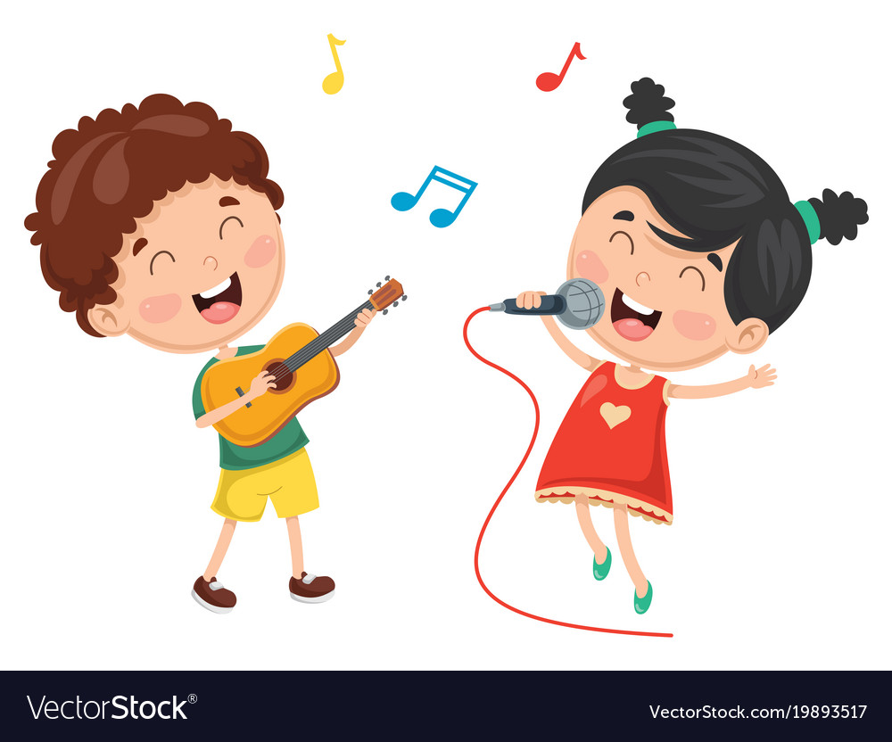

khởi động

Slide 3



Em hãy lắng nghe và cho biết
giai điệu sau là của bài hát nào mà mình đã học?
Sáng tác của ai ?
Giai điệu của bài hát “Em thương thầy mến cô”
Nhạc và lời: Phạm Trọng Cầu

Slide 4


Thứ Sáu, ngày 17 tháng 10 năm 2025
Âm nhạc:
Chủ đề 2: Biết ơn Thầy Cô giáo
Tiết 6: - Ôn tập bài hát: Em thương thầy mến cô
- Nghe nhạc: Lời cô

Slide 5
- ÔN TẬP BÀI HÁT :
EM THƯƠNG THẦY MẾN CÔ
Nhạc và lời: Phạm Trọng Cầu

Slide 6
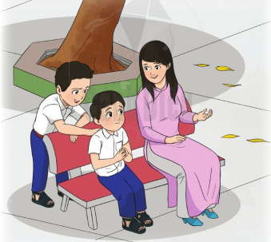
- Ôn tập bài hát: Em thương thầy mến cô
Nhạc và lời: Phạm Trọng Cầu

Slide 7
HÁT ĐỐI ĐÁP VÀ HÒA GIỌNG
Người hát | Câu hát
HS nữ | Sao em thương …. hằng gắng sức.
HS nam | Quyết chí đem chọn….. vì mai đây.
HS nữ | Nên em luôn luôn ….. vì đất nước.
HS nam | Nên em luôn luôn …. yêu non sông.
Cả lớp | Sao em thương thầy…. vì mai đây

Slide 8

Hát kết hợp vỗ đệm theo nhịp
Sao em thương thầy và mến cô, hằng chăm lo, hằng gắng sức.

Slide 9


Hát kết hợp vỗ đệm theo nhịp
Sao em thương thầy và mến cô, hằng chăm lo, hằng gắng sức.
Quyết chí đem trọn niềm hăng say vì hôm nay vì mai đây.
Nên em luôn luôn gắng công học hành. Vì quê hương, vì đất nước.
Nên em luôn luôn khắc ghi trong lòng một tình yêu non sông.
Sao em thương thầy và mến cô, hằng chăm lo, hằng gắng sức.
Quyết chí đem trọn niềm hăng say vì hôm nay vì mai đây.

Slide 10
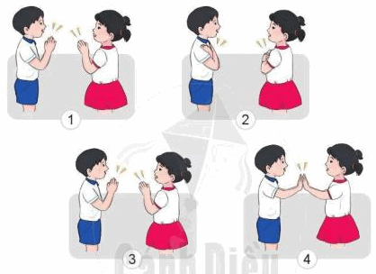
Hát kết hợp với bộ gõ cơ thể
Tranh 1: thực hiện vỗ hai tay của mình vào với nhau.
Tranh 2: thực hiện úp chéo tay lên ngực của mình.
Tranh 3: thực hiện vỗ hai tay của mình vào với nhau.
Tranh 4: thực hiện vỗ 2 bàn tay vào bạn đối diện.

Slide 11





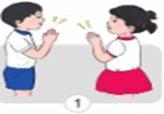
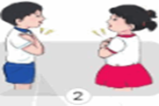
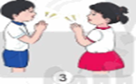
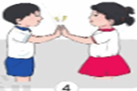
Hát kết hợp với bộ gõ cơ thể
sao em thương thầy và mến cô
hằng chăm lo, hằng gắng sức.

Slide 12

- NGHE NHẠC BÀI: LỜI CÔ

Slide 13

- Bài hát thể hiện tình cảm yêu thương, sự quan tâm ân cần của cô giáo dành cho học sinh. Giọng hát của cô như lời nhắn nhủ dịu dàng, giúp học sinh biết yêu thương, chăm ngoan, học giỏi và trở thành những người có ích cho xã hội.
- Bài hát không chỉ ca ngợi về tình thầy trò mà còn gián tiếp giáo dục về quyền con người (Quyền được học tập - quyền được yêu thương, chăm sóc), về sự tôn trọng, yêu thương và bình đẳng trong cuộc sống.

Slide 14
- NGHE NHẠC BÀI: LỜI CÔ

Slide 15
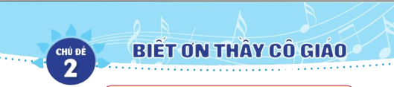


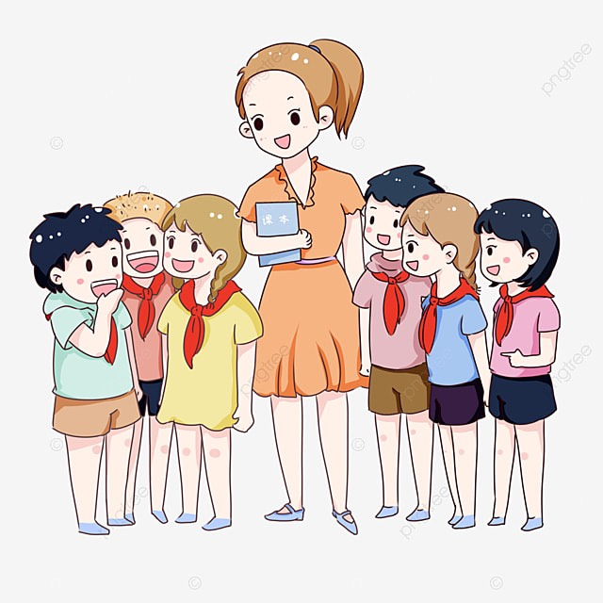

TIẾT 6:
- ÔN TẬP BÀI HÁT: EM THƯƠNG THẦY MẾN CÔ
- NGHE NHẠC BÀI: LỜI CÔ

